Slide 1
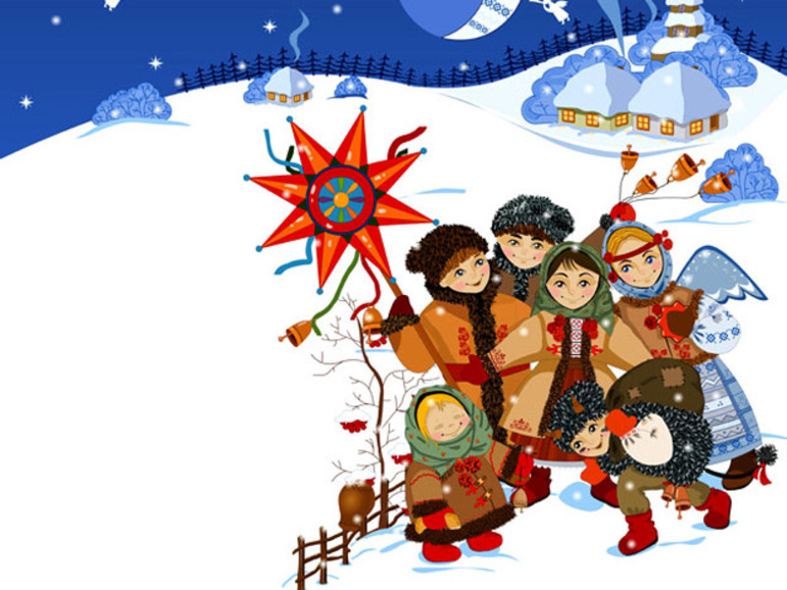
«Пришла Каляда, в дом веселье принесла».
Праздник народного календаря.
Выполнила
Быкова Татьяна Викторовна,
Преподаватель Ординской ДШИ

Slide 2

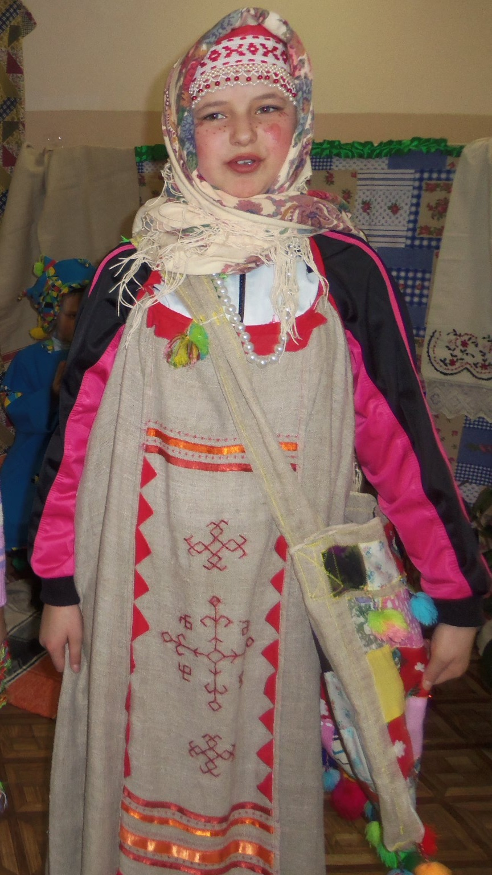
Коляда, коляда, отворяйте ворота,
Доставайте сундучки,
Подавайте пятачки.
Кто? Крутова Надежда, учащаяся художественного отделения Ординской ДШИ.
Где? В Ординской ДШИ.
Для кого? Для родителей и обучающихся художественного и декоративно – прикладного отделения Ординской ДШИ.
Зачем? Приобщить к народной культуре, к обычаям наших предков. Познакомить с народным фольклором.

Slide 3
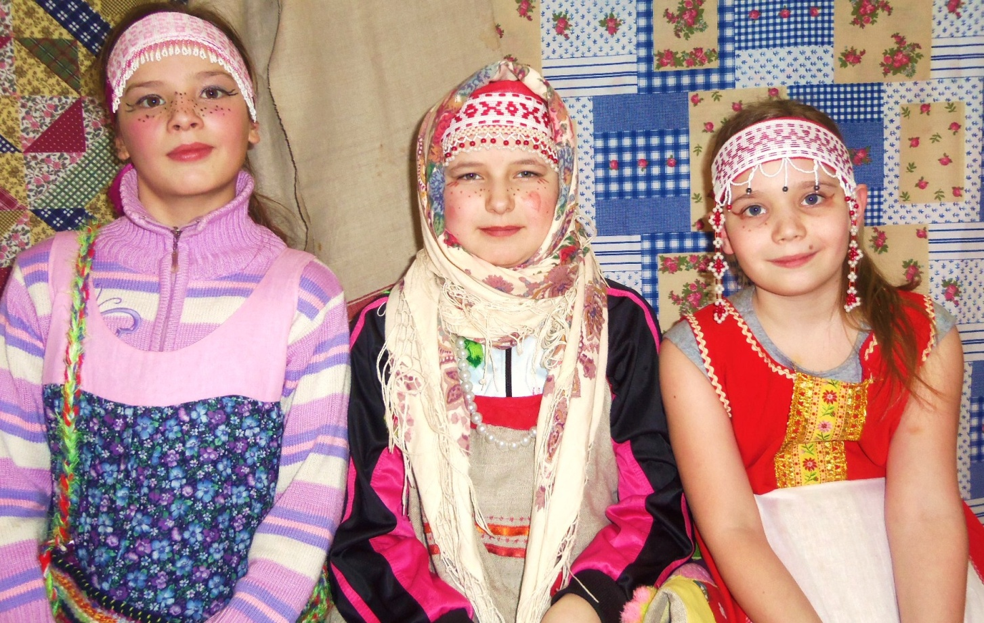
«Калядовщицы»
Кто? Габова Кристина, Крутова Надежда, Васенькова Екатерина, учащиеся Ординской ДШИ художественного отделения.
Где? На мероприятии в ДШИ, «Пришла Каляда , в дом веселья прнесла» .
Для кого? Для родителей и учащихся Ординской ДШИ.
Зачем? Познакомить с обычаями и традициями наших предков.

Slide 4
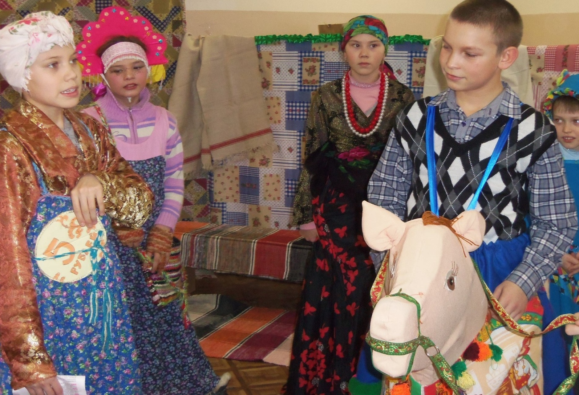
«Как цыган лошадь продавал»
Кто? Лисьих Кристина Денисовна, Волков Алексей Николаевич.
Где? Ординская ДШИ , январь .
Для кого? Для родителей и учащихся школы искусств.
Зачем? Знакомство с народным творчеством.

